Slide 1
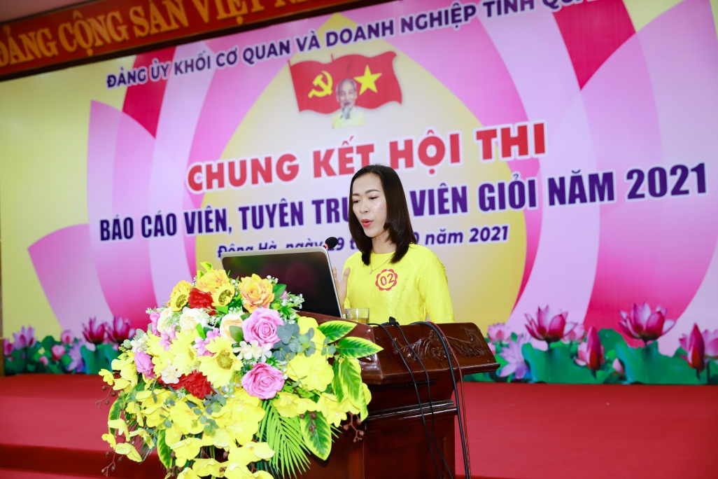
Chuyên đề
KHÁT VỌNG PHÁT TRIỂN ĐẤT NƯỚC PHỒN VINH, HẠNH PHÚC
ĐIỂM NHẤN TRONG NGHỊ QUYẾT ĐẠI HỘI LẦN THỨ XIII CỦA ĐẢNG
(Đối tượng: Cán bộ, hội viên, phụ nữ)
Tuyên truyền viên: Dương Thị Thanh Thúy
Chi bộ Cơ quan Hội Liên hiệp Phụ nữ tỉnh

Slide 2
KHÁT VỌNG PHÁT TRIỂN ĐẤT NƯỚC PHỒN VINH, HẠNH PHÚC
ĐIỂM NHẤN TRONG NGHỊ QUYẾT ĐẠI HỘI XIII CỦA ĐẢNG
NỘI DUNG CHUYÊN ĐỀ
I. KHÁI QUÁT VỀ ĐẠI HỘI ĐẠI BIỂU TOÀN QUỐC LẦN THỨ XIII CỦA ĐẢNG
II. QUAN ĐIỂM “KHÁT VỌNG
PHÁT TRIỂN
ĐẤT NƯỚC
PHỒN VINH, HẠNH PHÚC” TRONG VĂN KIỆN ĐẠI HỘI XIII CỦA ĐẢNG
III. GIẢI PHÁP VÀ ĐỊNH HƯỚNG TUYÊN TRUYỀN

Slide 3
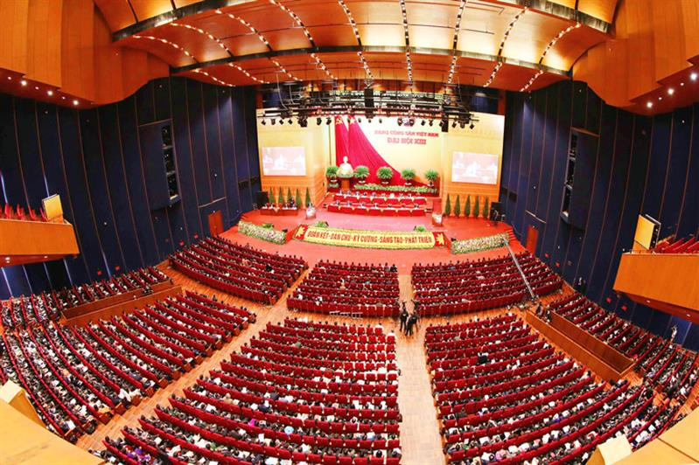
I. KHÁI QUÁT VỀ ĐẠI HỘI ĐẠI BIỂU
TOÀN QUỐC LẦN THỨ XIII CỦA ĐẢNG

Slide 4
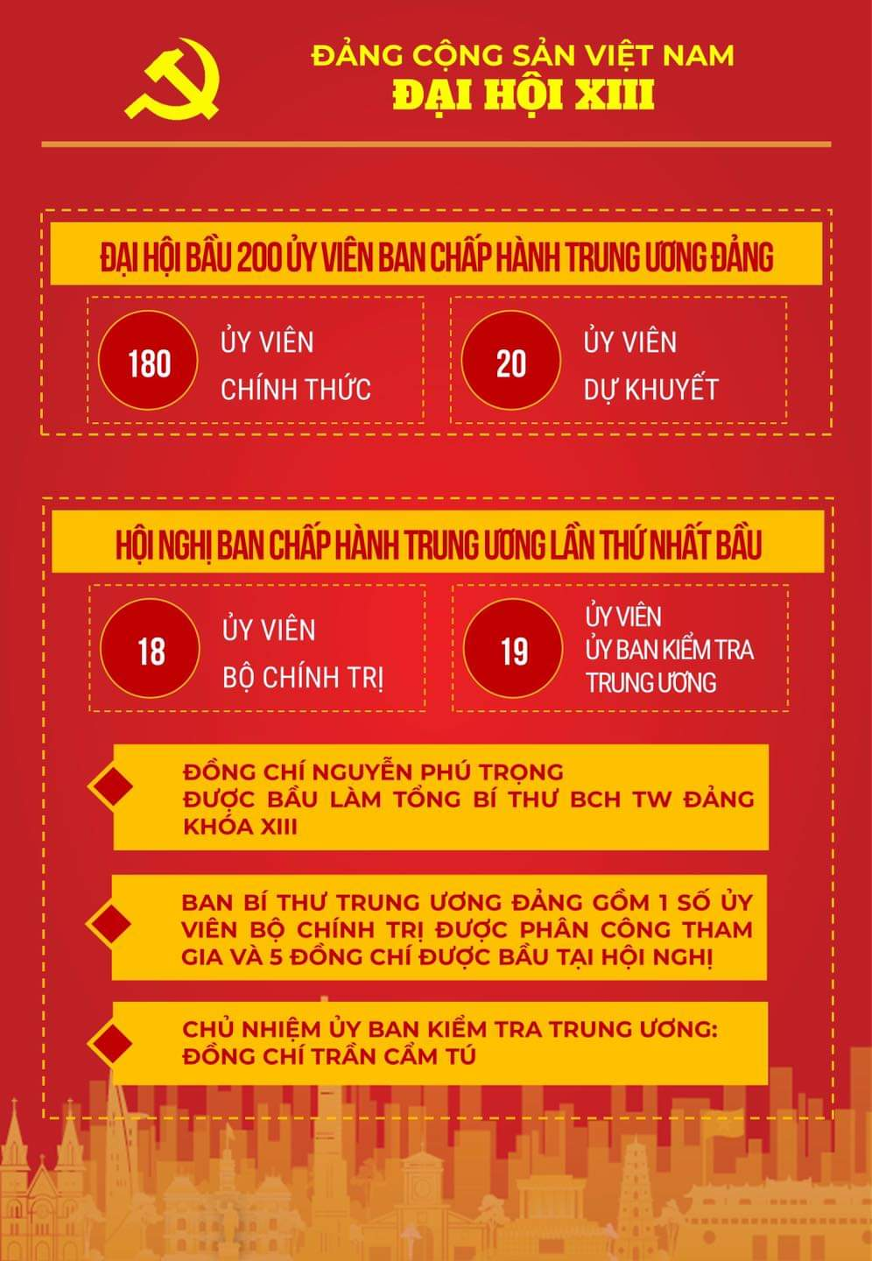
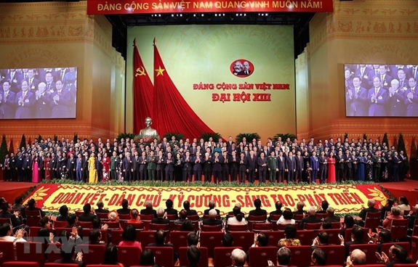
I. KHÁI QUÁT VỀ ĐẠI HỘI ĐẠI BIỂU
TOÀN QUỐC LẦN THỨ XIII CỦA ĐẢNG
Đại hội diễn ra thành công tốt đẹp.

Slide 6
II. KHÁT VỌNG PHÁT TRIỂN ĐẤT NƯỚC PHỒN VINH, HẠNH PHÚC TRONG VĂN KIỆN ĐẠI HỘI XIII CỦA ĐẢNG
KHÁT VỌNG?
là một trạng thái tinh thần, phản ánh sự ước ao, “mong muốn, đòi hỏi với một sự thôi thúc mạnh mẽ”; là nguồn động lực có sức mạnh vô biên trong mỗi con người.
II. KHÁT VỌNG PHÁT TRIỂN ĐẤT NƯỚC PHỒN VINH, HẠNH PHÚC

Slide 7
II. KHÁT VỌNG PHÁT TRIỂN ĐẤT NƯỚC PHỒN VINH, HẠNH PHÚC TRONG VĂN KIỆN ĐẠI HỘI XIII CỦA ĐẢNG
II. KHÁT VỌNG PHÁT TRIỂN ĐẤT NƯỚC PHỒN VINH, HẠNH PHÚC
Sự phát triển của một dân tộc không bao giờ thành công nếu thiếu khát vọng
KHÁT VỌNG
Phát triển
của dân tộc
Là sự cộng hưởng những khát vọng vươn lên của cộng đồng, của con người cùng quốc gia - dân tộc, tạo thành nguồn năng lượng nội sinh to lớn, sống động và sức mạnh vô song.

Slide 8
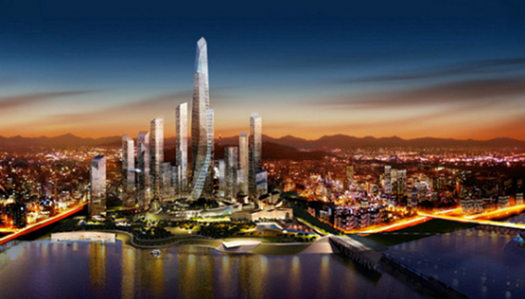
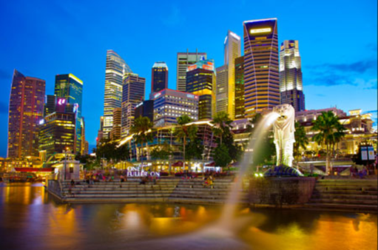
II. QUAN ĐIỂM “KHÁT VỌNG PHÁT TRIỂN ĐẤT NƯỚC PHỒN VINH, HẠNH PHÚC” TRONG VĂN KIỆN ĐẠI HỘI XIII
_{Giấc mơ “Đại Hàn”}
Khát vọng “Thoát Á”
Khát vọng đưa Singgapore lên TG thứ nhất
Khát vọng vươn lên của các quốc gia dân tộc

Slide 9
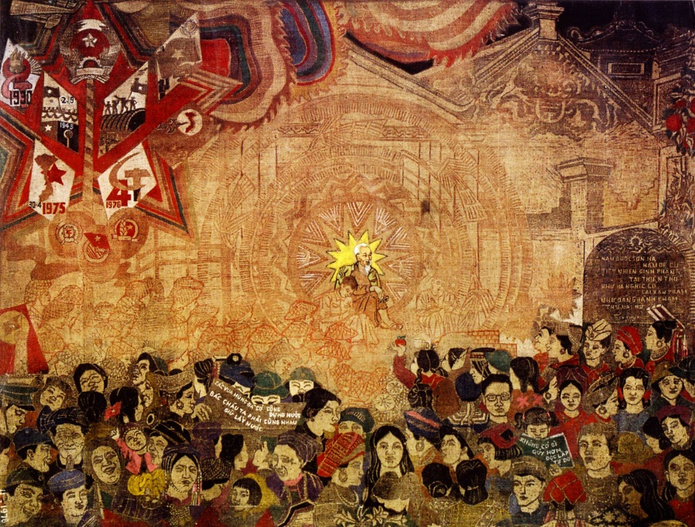
II. KHÁT VỌNG PHÁT TRIỂN ĐẤT NƯỚC PHỒN VINH, HẠNH PHÚC
II. KHÁT VỌNG PHÁT TRIỂN ĐẤT NƯỚC PHỒN VINH, HẠNH PHÚC TRONG VĂN KIỆN ĐẠI HỘI XIII CỦA ĐẢNG
Thực tiễn lịch sử mấy nghìn năm dựng nước và giữ nước của dân tộc ta đã cho thấy tinh thần, ý chí, khát vọng của một dân tộc là sức mạnh to lớn
ĐỘC LẬP
TỰ DO
VĂN HIẾN
HÙNG CƯỜNG
Là khát vọng cháy bỏng, thường trực trong tâm thức các thế hệ người Việt Nam từ xưa đến nay
KHÁT VỌNG CỦA DÂN TỘC VIỆT NAM

Slide 10
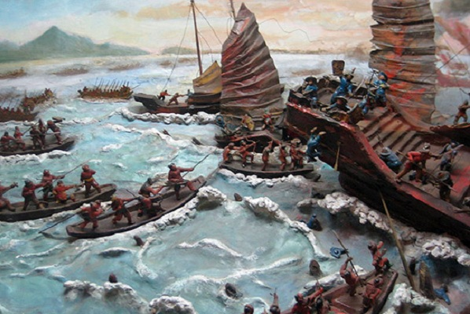
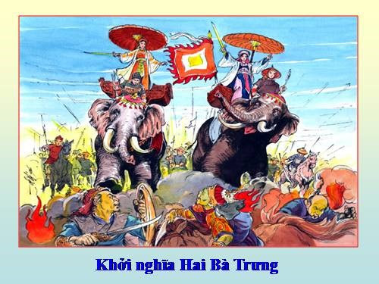
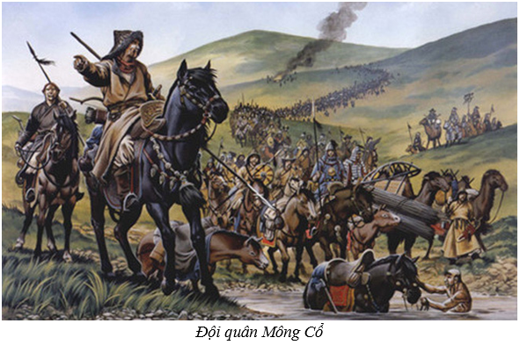
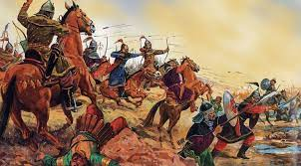
II. KHÁT VỌNG PHÁT TRIỂN ĐẤT NƯỚC PHỒN VINH, HẠNH PHÚC
II. QUAN ĐIỂM “KHÁT VỌNG PHÁT TRIỂN ĐẤT NƯỚC PHỒN VINH, HẠNH PHÚC” TRONG VĂN KIỆN ĐẠI HỘI XIII
Bằng sức mạnh quật khởi bắt nguồn từ khát vọng về chủ quyền quốc gia
Từ thời
trung đại

Slide 11
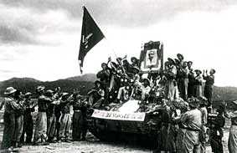
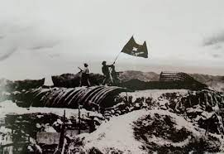
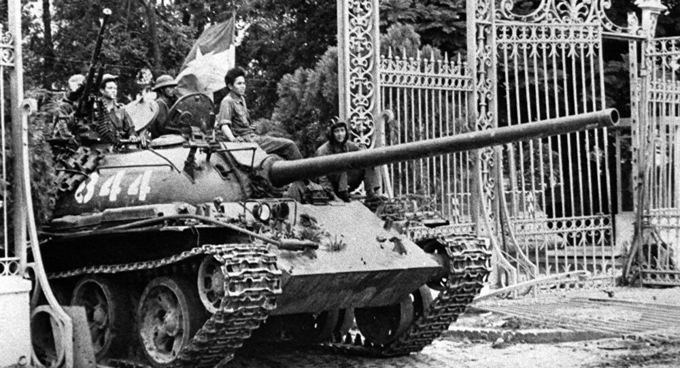
II. KHÁT VỌNG PHÁT TRIỂN ĐẤT NƯỚC PHỒN VINH, HẠNH PHÚC
II. QUAN ĐIỂM “KHÁT VỌNG PHÁT TRIỂN ĐẤT NƯỚC
PHỒN VINH, HẠNH PHÚC” TRONG VĂN KIỆN ĐẠI HỘI XIII
Những chiến công oanh liệt được tạo nên bằng sức mạnh vô địch của CNYN, CN anh hùng cách mạng, khởi nguồn từ khát vọng mãnh liệt đã được Chủ tịch Hồ Chí Minh khái quát thành chân lý
Trong thời đại Hồ Chí Minh

Slide 12
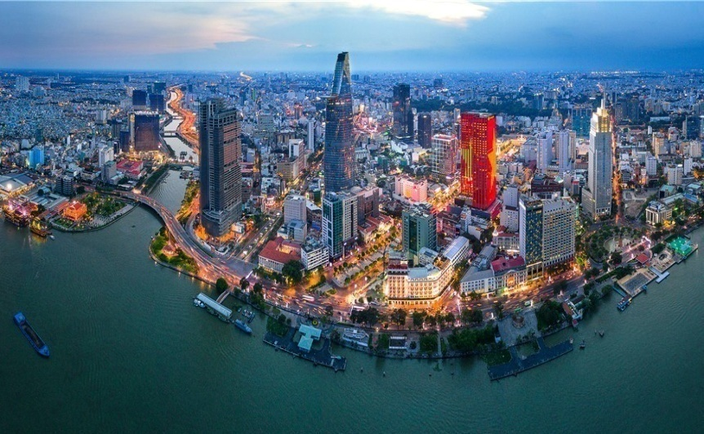
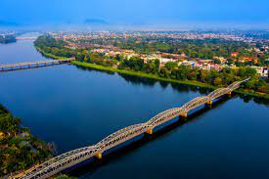
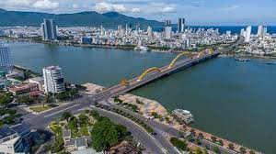
II. KHÁT VỌNG PHÁT TRIỂN ĐẤT NƯỚC PHỒN VINH, HẠNH PHÚC
II. “KHÁT VỌNG PHÁT TRIỂN ĐẤT NƯỚC
PHỒN VINH, HẠNH PHÚC” TRONG VĂN KIỆN ĐẠI HỘI XIII
Khát vọng về một cuộc sống ấm no, hạnh phúc đã chuyển hóa thành sức mạnh đưa đất nước ta vượt qua các cuộc khủng hoảng KT-XH…
Trong công cuộc xây dựng đất nước

Slide 13
II. QUAN ĐIỂM “KHÁT VỌNG PHÁT TRIỂN ĐẤT NƯỚC PHỒN VINH, HẠNH PHÚC” TRONG VĂN KIỆN ĐẠI HỘI XIII
ĐẠI HỘI XIII THẢO LUẬN VÀ THÔNG QUA NHIỀU CHỦ TRƯƠNG, QUYẾT SÁCH QUAN TRỌNG ĐỂ ĐỊNH HƯỚNG, LÃNH ĐẠO, CHỈ ĐẠO PHÁT TRIỂN ĐẤT NƯỚC
Khơi dậy khát vọng phát triển đất nước, phồn vinh, hạnh phúc

Slide 14
2. “Khát vọng phát triển” được thể hiện như thế nào trong Nghị quyết Đại hội XIII của Đảng ?
“KHÁT VỌNG PHÁT TRIỂN”
là “từ khóa” được đề cập nhiều lần trong văn kiện Đại hội XIII của Đảng

Slide 15
Xuyên suốt từ đầu đến cuối đều toát lên 1 tinh thần
KHƠI DẬY
Khát vọng phát triển đất nước phồn vinh, hạnh phúc!

Slide 16
II. KHÁT VỌNG PHÁT TRIỂN ĐẤT NƯỚC PHỒN VINH, HẠNH PHÚC
II. QUAN ĐIỂM “KHÁT VỌNG PHÁT TRIỂN ĐẤT NƯỚC
PHỒN VINH, HẠNH PHÚC” TRONG VĂN KIỆN ĐẠI HỘI XIII

Slide 17
II. KHÁT VỌNG PHÁT TRIỂN ĐẤT NƯỚC PHỒN VINH, HẠNH PHÚC
II. KHÁT VỌNG PHÁT TRIỂN ĐẤT NƯỚC PHỒN VINH, HẠNH PHÚC
TIÊU CHÍ PHÂN LOẠI CỦA NGÂN HÀNG THẾ GIỚI (7/2020)
-Thu nhập trung bình thấp: <4.045 USD/người/năm
-Thu nhập trung bình: 4.045 đến 12.535 USD/người/năm
-Thu nhập cao: >12.535 USD/người/năm

Slide 18
II. KHÁT VỌNG PHÁT TRIỂN ĐẤT NƯỚC PHỒN VINH, HẠNH PHÚC
II. KHÁT VỌNG PHÁT TRIỂN ĐẤT NƯỚC PHỒN VINH, HẠNH PHÚC
NĂM 2045
Với mục tiêu tốc độ tăng trưởng kinh tế
7%/năm trong giai đoạn: 2021 - 2030 thì mục tiêu năm 2045 Việt Nam có mức thu nhập cao là hoàn toàn khả thi.
Dự kiến GDP bình quân đầu người của nước ta
NĂM 2030
Đạt khoảng 7.500 USD
ở mức thu nhập trung bình cao
Đạt khoảng 4.700 - 5.000 USD, sẽ vượt qua mức thu nhập trung bình thấp
NĂM 2025

Slide 19
II. KHÁT VỌNG PHÁT TRIỂN ĐẤT NƯỚC PHỒN VINH, HẠNH PHÚC
II. QUAN ĐIỂM “KHÁT VỌNG PHÁT TRIỂN ĐẤT NƯỚC
PHỒN VINH, HẠNH PHÚC” TRONG VĂN KIỆN ĐẠI HỘI XIII

Slide 20
II. KHÁT VỌNG PHÁT TRIỂN ĐẤT NƯỚC
PHỒN VINH, HẠNH PHÚC
Sự đồng thuận, hưởng ứng của Nhân dân
KHÁT VỌNG VIỆT NAM
CÓ THỰC HIỆN
ĐƯỢC HAY KHÔNG?
Trong “Bài nói chuyện tại lớp nghiên cứu chính trị khóa 2
Trường Đại học Nhân dân Việt Nam” ngày 8/12/1956

Slide 21
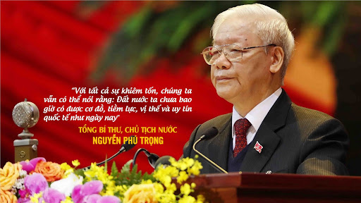
II. KHÁT VỌNG PHÁT TRIỂN ĐẤT NƯỚC
PHỒN VINH, HẠNH PHÚC
Niềm tin vào cơ đồ, tiềm lực, vị thế và uy tín
của đất nước
KHÁT VỌNG VIỆT NAM
CÓ THỰC HIỆN
ĐƯỢC HAY KHÔNG?

Slide 22
II. KHÁT VỌNG PHÁT TRIỂN ĐẤT NƯỚC
PHỒN VINH, HẠNH PHÚC
Sự nghiệp hiện thực hóa khát vọng phát triển đất nước
phồn vinh hạnh phúc có sự lãnh đạo của Đảng
KHÁT VỌNG VIỆT NAM
CÓ THỰC HIỆN
ĐƯỢC HAY KHÔNG?

Slide 23
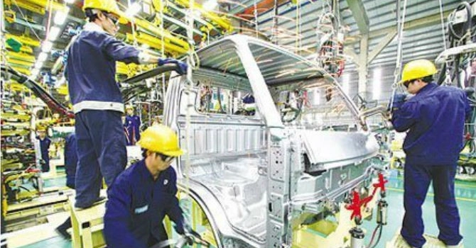
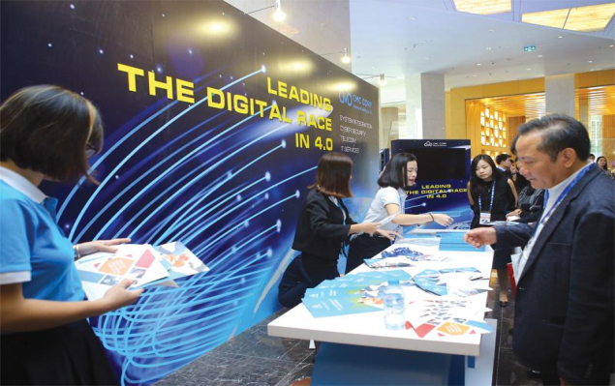
II. KHÁT VỌNG PHÁT TRIỂN ĐẤT NƯỚC
PHỒN VINH, HẠNH PHÚC
Cuộc cách mạng công nghiệp lần thứ tư
là cơ hội để Việt Nam bứt phá
KHÁT VỌNG VIỆT NAM
CÓ THỰC HIỆN
ĐƯỢC HAY KHÔNG?
Nghị quyết số 52/NQ-TW: “chủ động, tích cực tham gia cuộc CMCN 4.0 là yêu cầu tất yếu khách quan; là nhiệm vụ có ý nghĩa chiến lược đặc biệt quan trọng...”

Slide 24
II. KHÁT VỌNG PHÁT TRIỂN ĐẤT NƯỚC
PHỒN VINH, HẠNH PHÚC
Sự đồng thuận, hưởng ứng của Nhân dân
KHÁT VỌNG VIỆT NAM
CÓ THỰC HIỆN
ĐƯỢC HAY KHÔNG?
Cơ đồ, tiềm lực, vị thế và uy tín của đất nước
Sự lãnh đạo của Đảng là nhân tố hàng đầu quyết
định mọi thắng lợi của cách mạng Việt Nam
Cuộc cách mạng công nghiệp lần thứ tư
là cơ hội để Việt Nam bứt phá

Slide 25
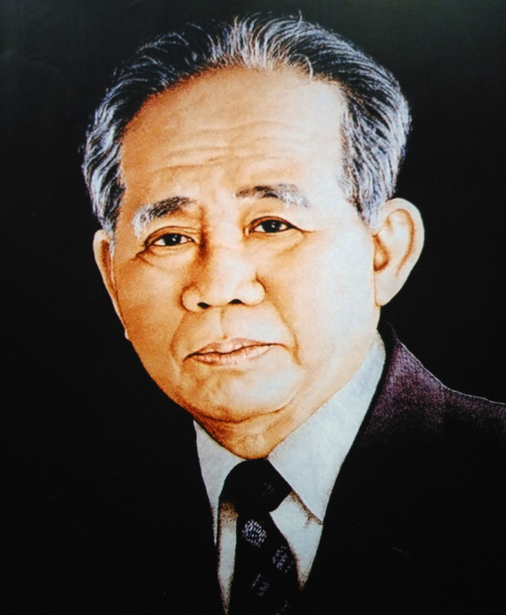
Lịch sử cách mạng Việt Nam đã chứng minh: ý chí, khát vọng phát triển của dân tộc khi được khơi dậy, nhân lên, phát huy phù hợp sẽ tạo ra sức mạnh muôn người như một.
III. GIẢI PHÁP VÀ ĐỊNH HƯỚNG TUYÊN TRUYỀN
1.Giải pháp.
Cần phải kiên quyết loại ra khỏi Đảng những cán bộ thoái hóa, biến chất, không xứng đáng;
Các cấp ủy, tổ chức đảng, đảng viên phải tự giác thực hiện nghiêm túc những việc về xây dựng, chỉnh đốn Ðảng đã nêu ra trong Nghị quyết TW 4 khóa XII và KL số 01 của Bộ Chính trị (khóa XIII) về tiếp tục thực hiện Chỉ thị số 05
Cấp ủy đảng, chính quyền
và mỗi một cán bộ đảng viên
phải có niềm tin và lan tỏa
niềm tin, khát vọng,tinh thần
đó trong mỗi người dân
Tổng Bí thư Lê Duẩn đã từng nói: “Là Đảng viên cộng sản, có ai kiểm điểm, mỗi ngày mình ra khỏi Đảng mấy lần hay không?”
Không ngừng xây dựng Đảng
và HTCT trong sạch vững mạnh
phải tiêu biểu cho trí tuệ và khát
vọng của cả dân tộc, là hạt nhân
tập hợp đoàn kết toàn thể ND
vì mục tiêu xây dựng đất nước..
GIẢI PHÁP?
Nhân tố con người là yếu tố
quyết định=> Xây dựng đội ngũ
cán bộ đủ đức đủ tài, tiêu
biểu cho tinh hoa của Đảng,
của dân tộc

Slide 27
Đối với Phụ nữ và công tác phụ nữ, BCCT tại Đại hội XIII đã nêu rõ:
Phát huy truyền thống, tiềm năng, thế mạnh và tinh thần làm chủ, khát vọng vươn lên của các tầng lớp PN. Xây dựng người phụ nữ Việt Nam thời đại mới.

Slide 29
=> Đại hội Đại biểu Phụ nữ tỉnh khóa XV diễn ra vào ngày 18/11/2021 sẽ trao đổi, thảo luận, đưa ra những mục tiêu, nhiệm vụ và giải pháp trong nhiệm kỳ tới nhằm khơi dậy tiềm năng, sức sáng tạo, khát vọng phát triển để phụ nữ Quảng Trị vươn lên khẳng định mình, đóng góp tích cực vào công cuộc đổi mới và phát triển của quê hương, đất nước

Slide 30
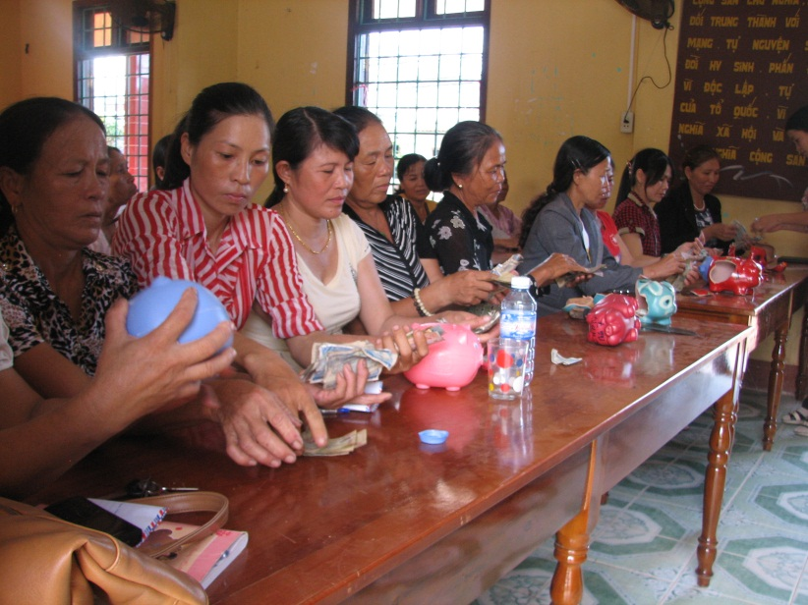
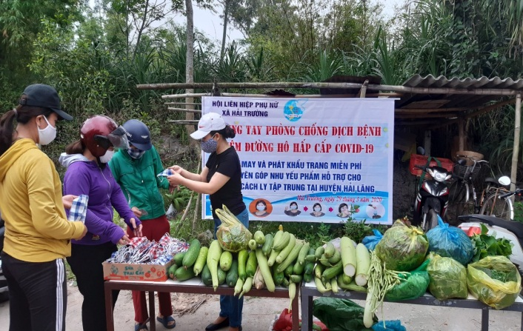
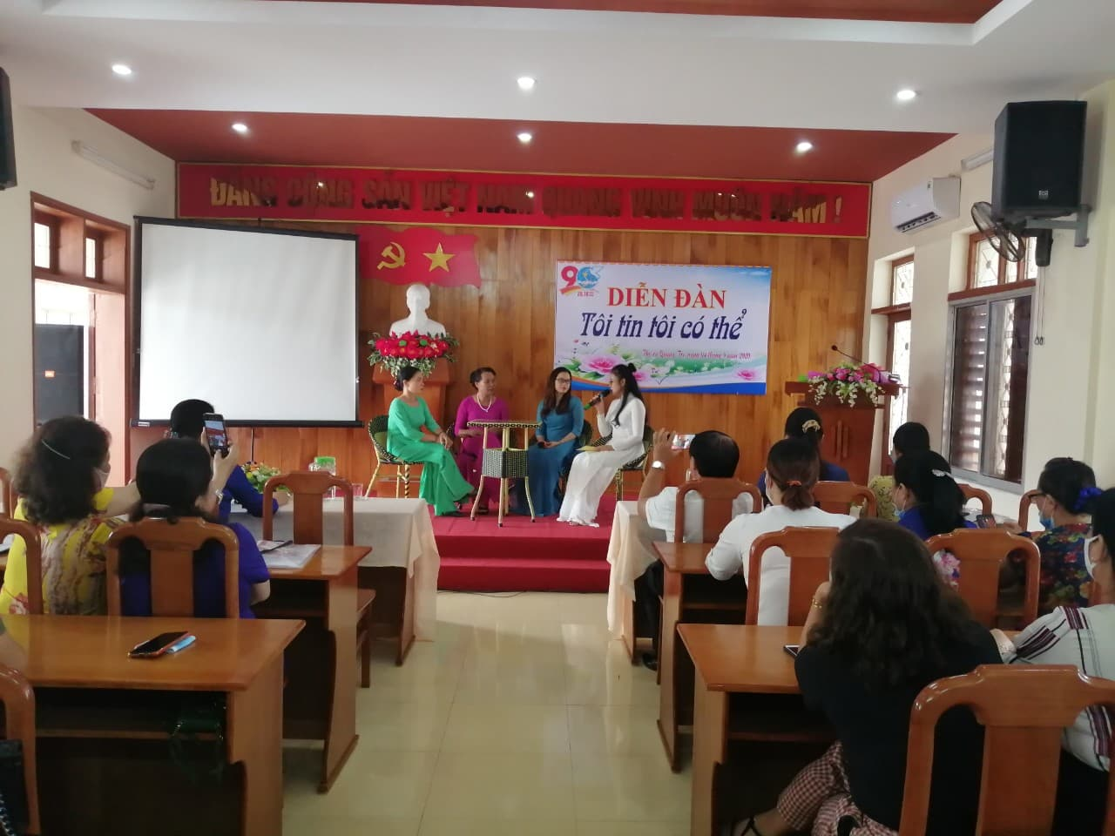
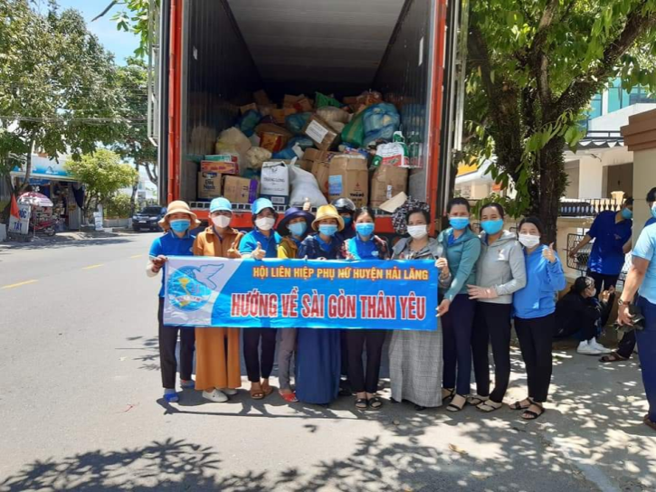
III. TRÁCH NHIỆM CỦA CÁN BỘ, HỘI VIÊN, PHỤ NỮ
1. Cần bồi đắp khát vọng phát triển đất nước phồn vinh, hạnh phúc, khơi dậy tinh thần yêu nước, lòng tự hào dân tộc; tích cực tham gia phong trào thi đua “Xây dựng người Phụ nữ Việt Nam thời đại mới”, rèn luyện 4 phẩm chất đạo đức “Tự tin, tự trọng, trung hậu, đảm đang” gắn với thực hiện chỉ thị 05 về đẩy mạnh học tập làm theo tư tưởng, đạo đức, phong cách Hồ Chí Minh.

Slide 31
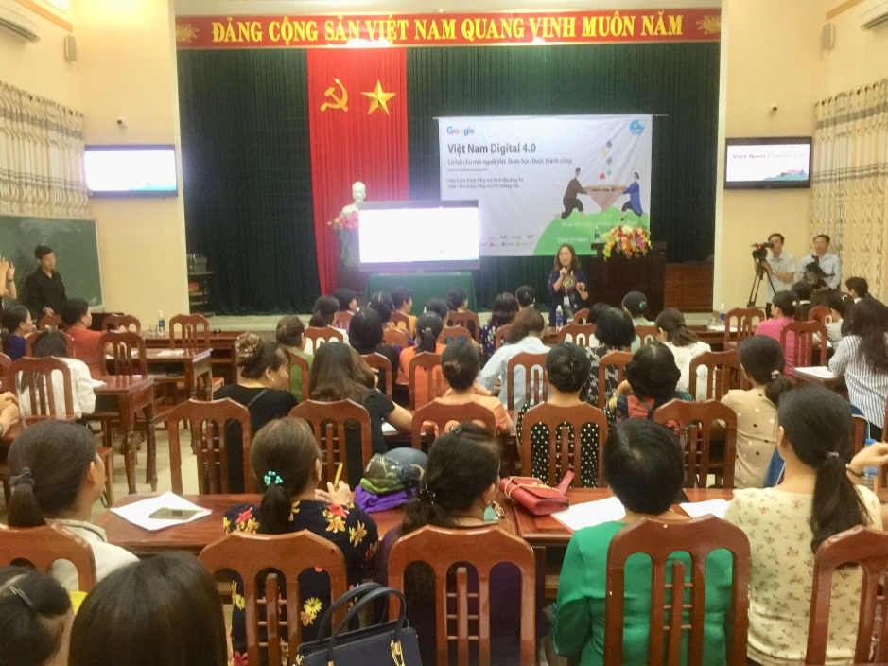
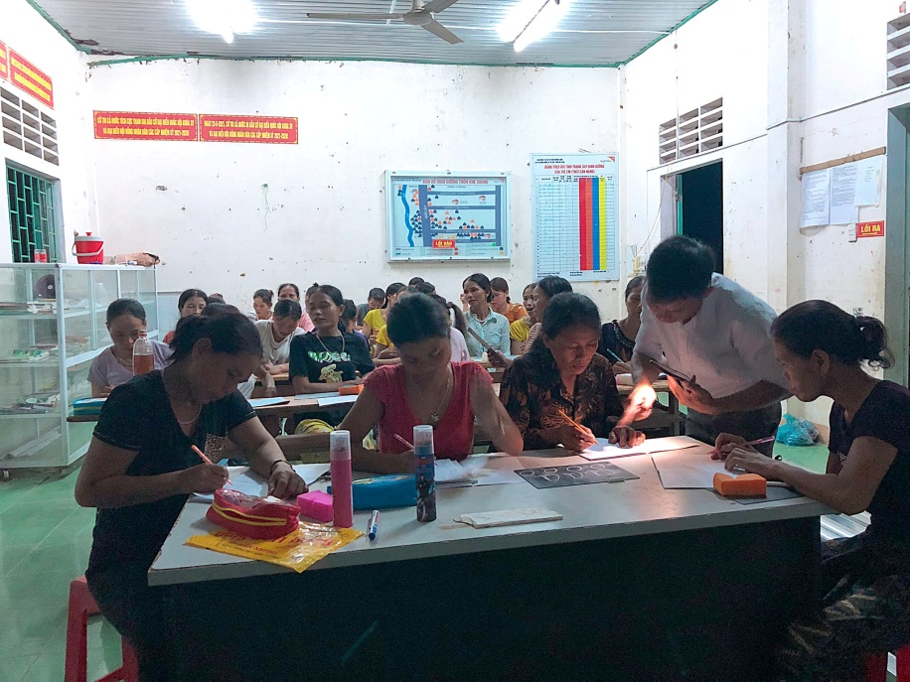
III. 2.TRÁCH NHIỆM CỦA CÁN BỘ, HỘI VIÊN, PHỤ NỮ
Tập huấn cho HV PN khởi nghiệp kinh doanh
Lớp học xoá mù chữ tại nhà sinh hoạt cộng đồng khóm Khe Xong, thị trấn KrongKlang, huyện Đakrông
- Tự xác định mục tiêu riêng của bản thân và thực hiện mục tiêu bằng tinh thần tự lực, tự cường, tự tin, tự chủ.
- Chủ động học tập, nâng cao năng lực, trình độ mọi mặt hướng tới xây dựng người phụ nữ thời đại mới phát triển toàn diện về trí tuệ, đạo đức, thể chất, tinh thần, năng lực sáng tạo, tuân thủ pháp luật đáp ứng yêu cầu của thời kỳ đẩy mạnh CNH, HĐH và hội nhập quốc tế.

Slide 32
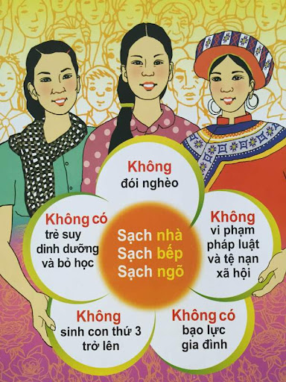
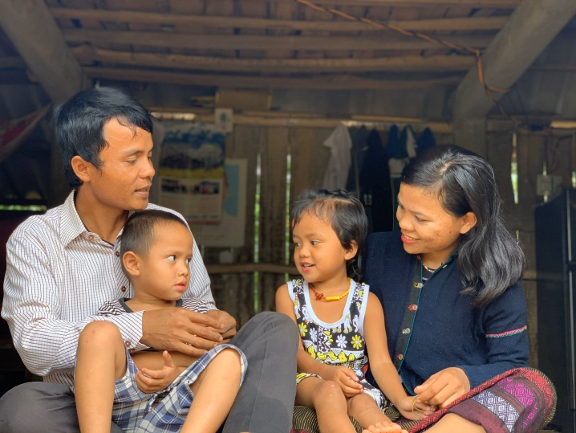
III. TRÁCH NHIỆM CỦA CÁN BỘ, HỘI VIÊN, PHỤ NỮ
2. Tích cực tham gia xây dựng gia đình văn hóa, cuộc vận động “Xây dựng gia đình 5 không 3 sạch, góp phần vun đắp giá trị tốt đẹp của gia đình Việt Nam”, phát huy vai trò của mình trong xây dựng gia đình no ấm, tiến bộ hạnh phúc, văn minh
“Phụ nữ là người thắp lửa cho mỗi nhà, không chỉ chăm lo cho gia đình mà còn biết thắp lên niềm tin, ước mơ và hy vọng cho mỗi thành viên trong gia đình”

Slide 33
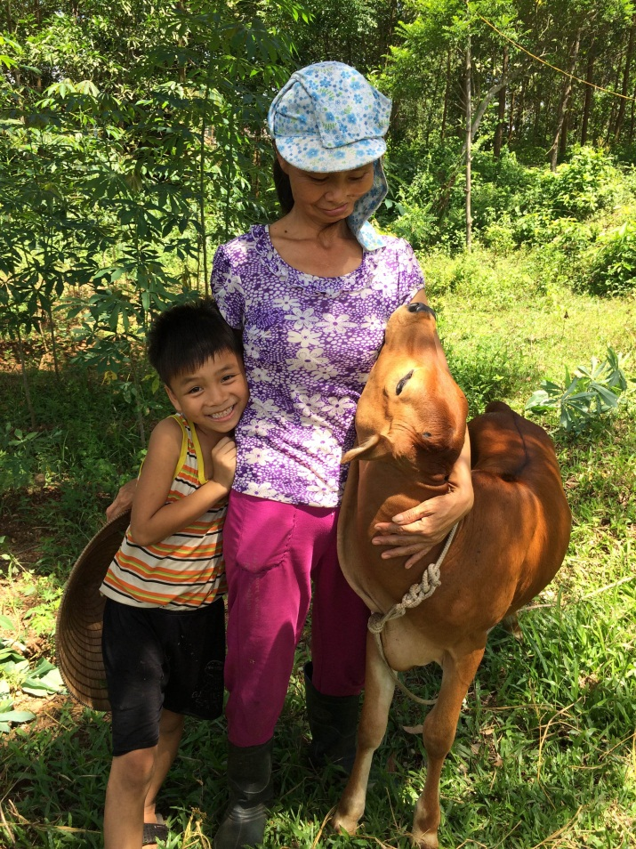
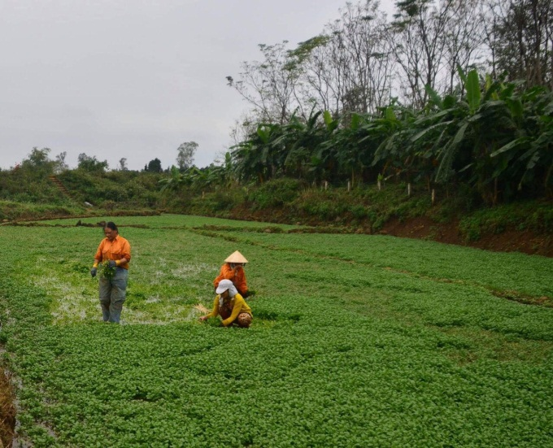
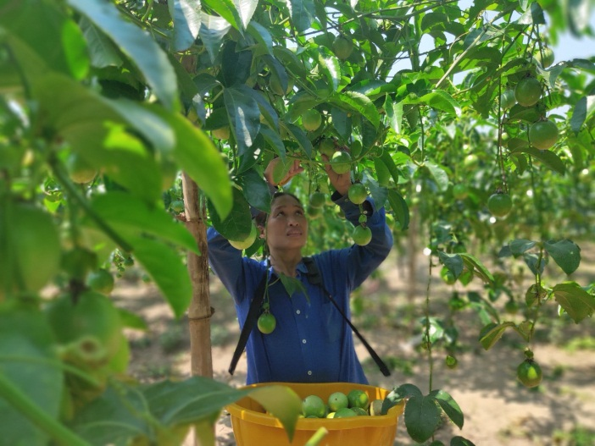
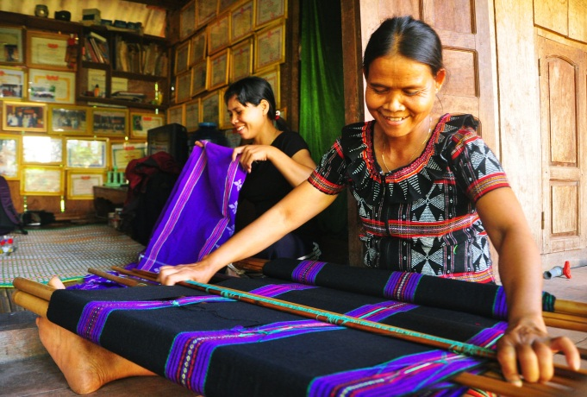
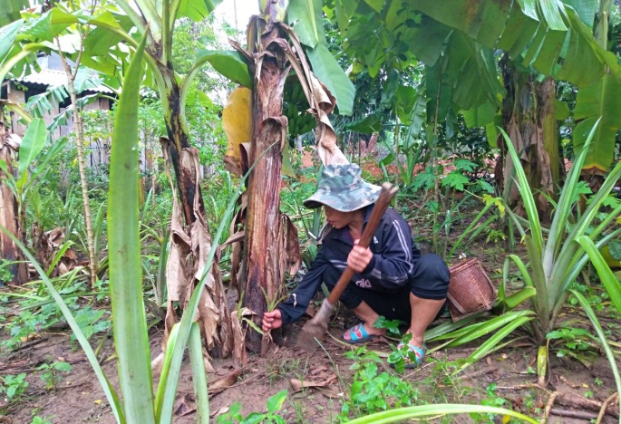
III. TRÁCH NHIỆM CỦA CÁN BỘ, HỘI VIÊN, PHỤ NỮ
3. Phát huy tinh thần vượt khó, chủ động vươn lên thoát nghèo, không trông chờ, ỷ lại, tự tin sáng tạo khởi nghiệp; tham gia thực hiện các hoạt động giúp đỡ, hỗ trợ phụ nữ vươn lên thoát nghèo bền vững, góp phần nâng cao quyền năng kinh tế cho PN
.

Slide 34
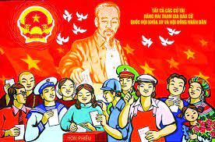
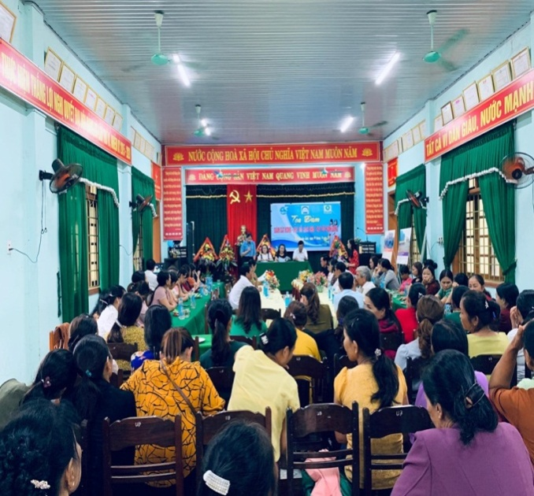
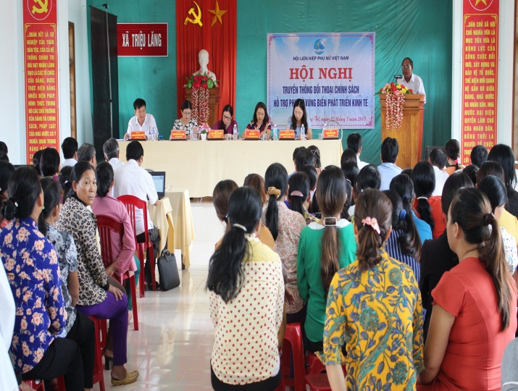
III. TRÁCH NHIỆM CỦA CÁN BỘ, HỘI VIÊN, PHỤ NỮ
4. Phụ nữ phải phát huy quyền làm chủ của mình - Với phương châm “dân biết, dân bàn, dân làm, dân kiểm tra, dân giám sát, dân thụ hưởng” - qua đó góp phần nâng cao quyền năng của phụ nữ trong giải quyết các vấn đề xã hội hiện nay.

Slide 35
III. TRÁCH NHIỆM CỦA CÁN BỘ, HỘI VIÊN, PHỤ NỮ
Khát vọng chỉ trở thành hiện thực khi chúng ta bắt tay vào thực hiện, thúc đẩy bản thân tiến lên, đó chính là chìa khóa dẫn tới hạnh phúc cho mỗi PN, mỗi gia đình và toàn xã hội

Slide 36
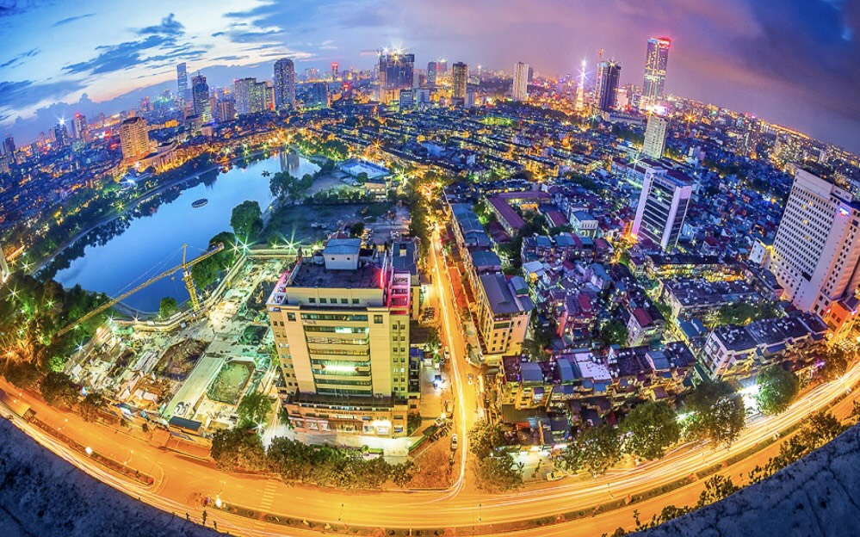
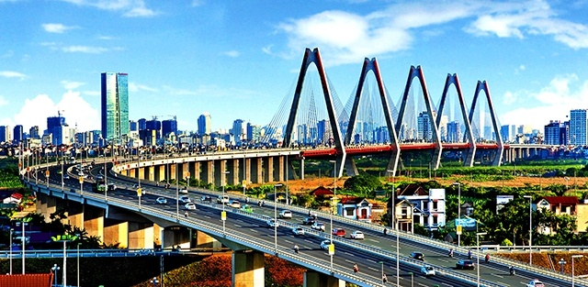
II. KHÁT VỌNG PHÁT TRIỂN ĐẤT NƯỚC PHỒN VINH, HẠNH PHÚC
“Còn non, còn nước, còn người
Thắng giặc Mỹ, ta sẽ xây dựng hơn mười ngày nay!”
ĐẾN NGÀY THẮNG LỢI,
NHÂN DÂN TA SẼ XÂY DỰNG
LẠI ĐẤT NƯỚC TA
ĐÀNG HOÀNG HƠN, TO ĐẸP HƠN

